Slide 1
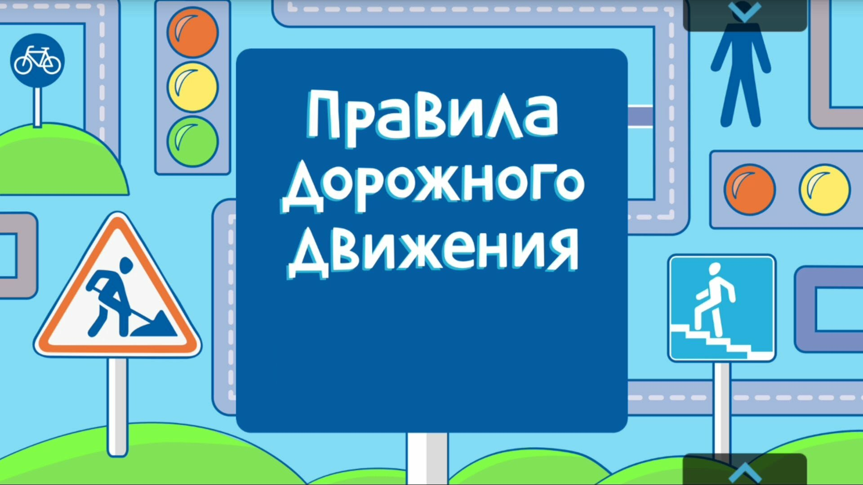
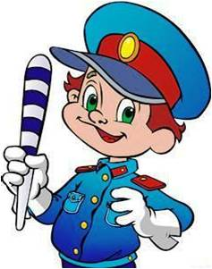
«Юный пешеход»
ПДД
Подготовила и провела воспитатель
высшей квалификационной категории
Ахметханова Ирина Владимировна

Slide 2
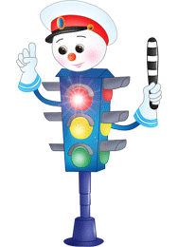
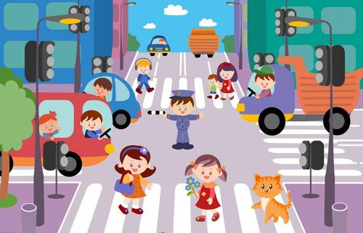
Ситуации на дороге

Slide 3
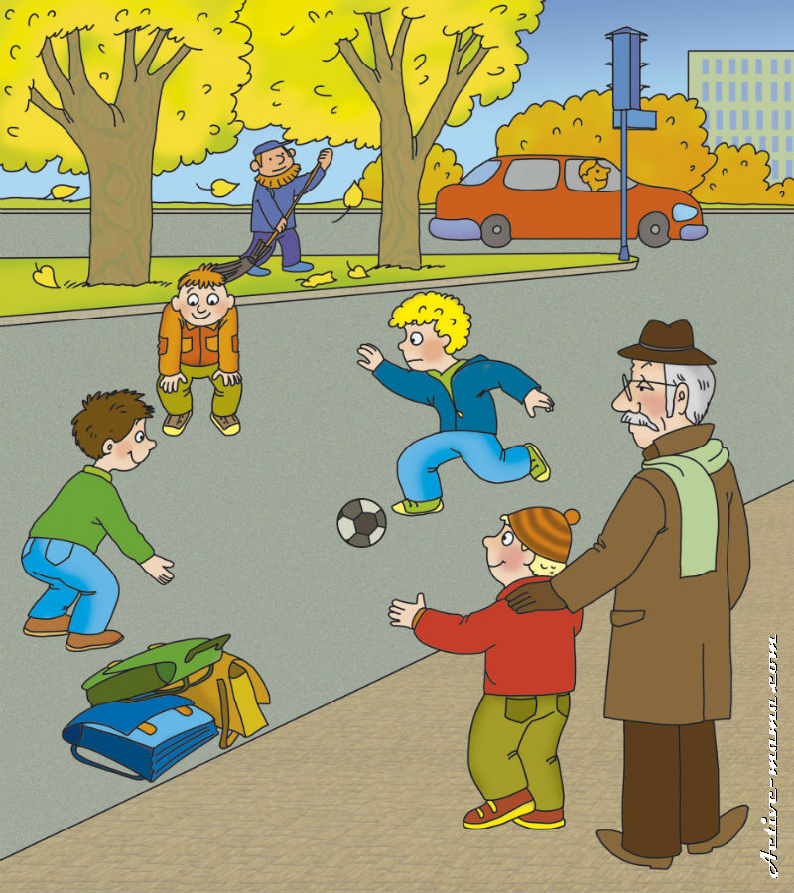
Малолюдный участок дороги, где машины проезжают редко. Школьники, забыв обо всем, играют в футбол на проезжей части. Ребенок, который наблюдает за этим с дедушкой, должен принять правильное решение. Каким оно должно быть?

Slide 4
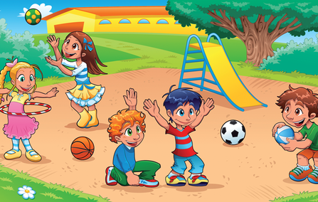

Slide 5
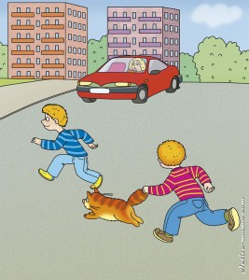
Мальчик перебегает улицу. За ним несется кошка, а следом – еще один его друг. Правильно ли поступает первый ребенок?
Что нужно сделать второму, чтобы предотвратить опасность?

Slide 6
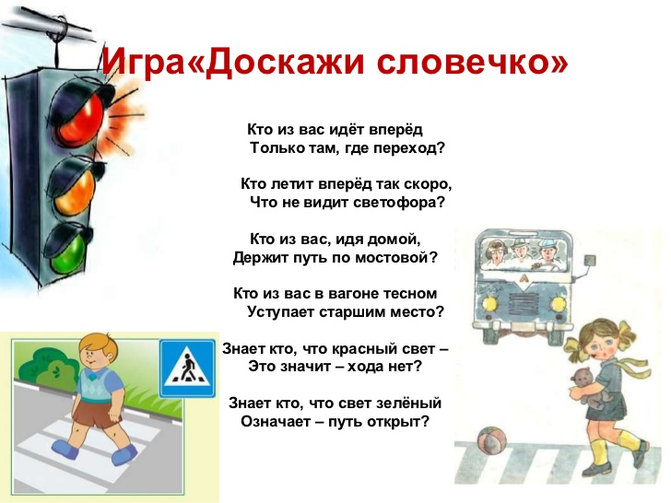

Slide 7
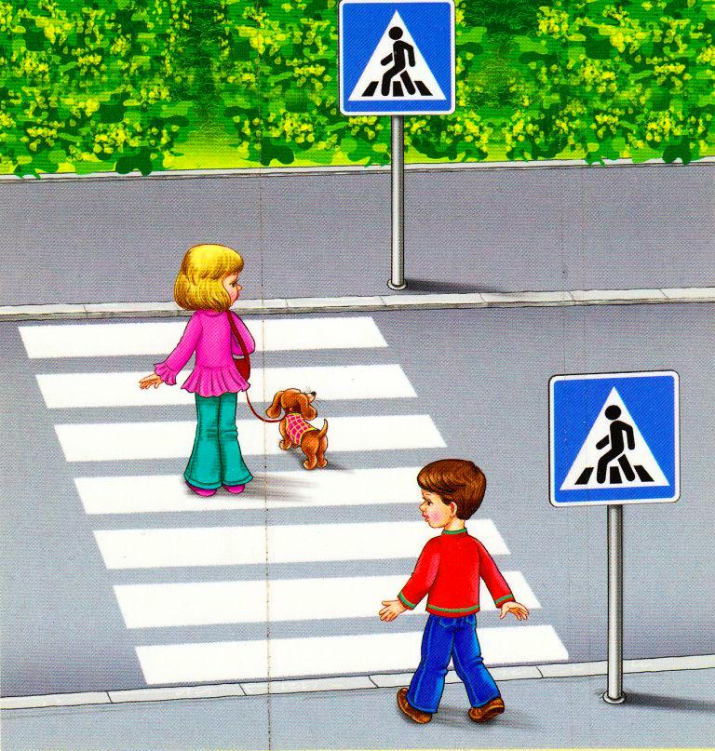
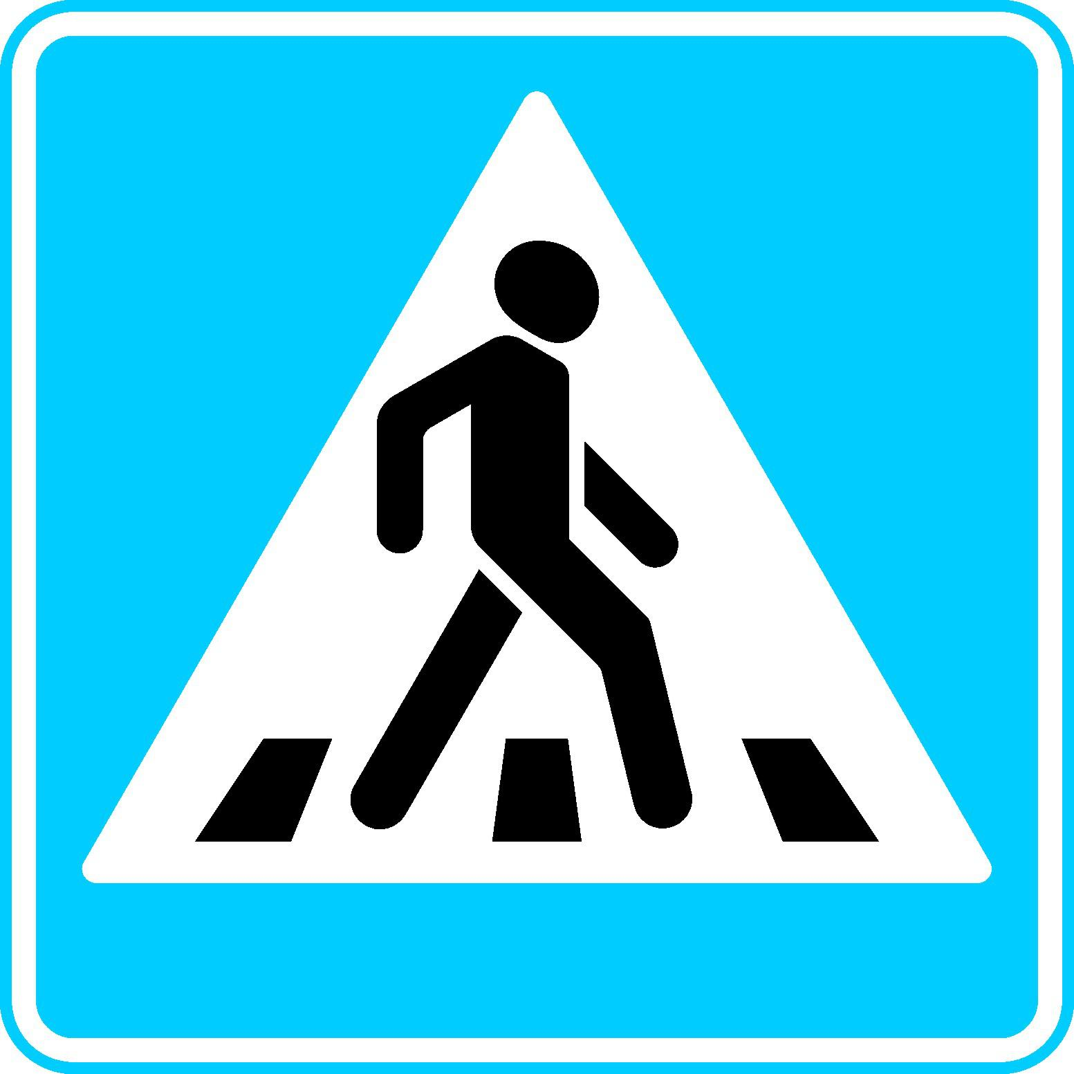

Slide 8
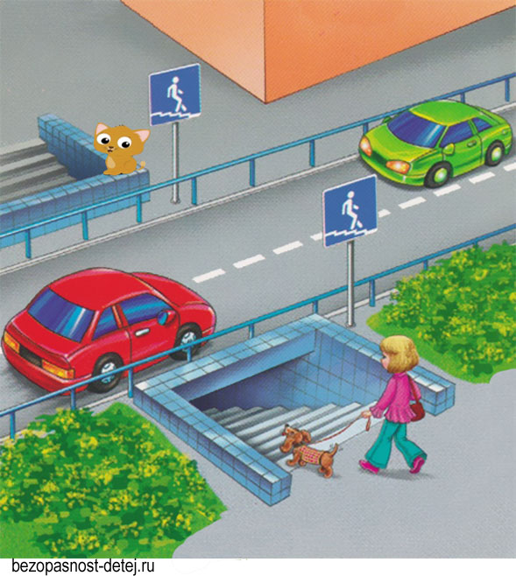


Slide 9
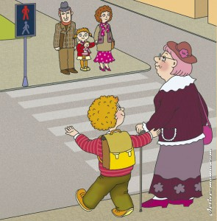
На картинке – пешеходный переход. Горит красный свет, маленький школьник собирается перевести бабушку через дорогу. Как он должен поступить?

Slide 10
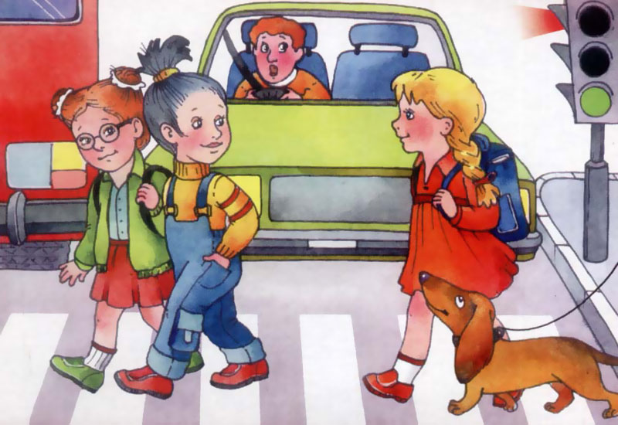

Slide 11
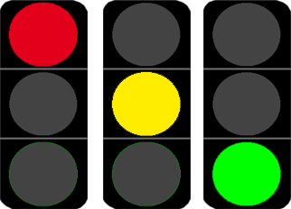
Слушай и запоминай
И всегда их соблюдай.
Загорелся КРАСНЫЙ свет,
Стой, малыш, прохода нет.
ЖЕЛТЫЙ свет смотри горит
Приготовься говорит.
А зажегся свет ЗЕЛЕНЫЙ
Проходи мой друг ученый.
Помни правила движенья
Как таблицу умноженья!

Slide 12
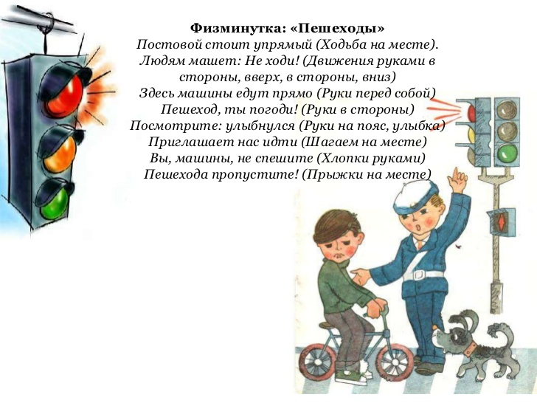

Slide 13


Slide 14
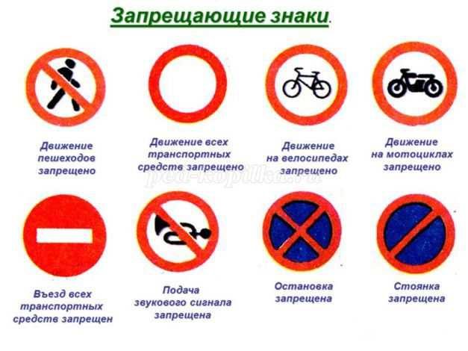
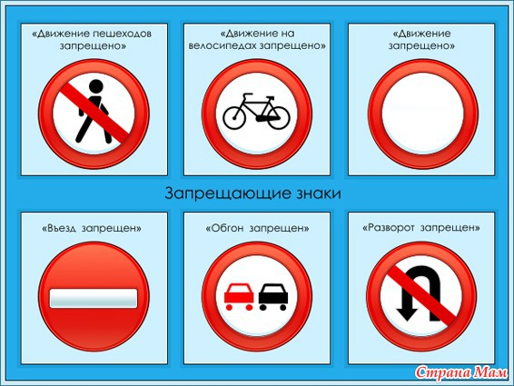
Запрещающие дорожные знаки

Slide 15
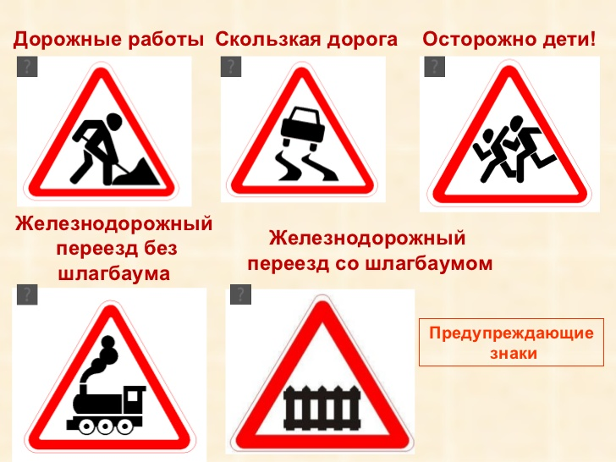
Предупреждающие дорожные знаки

Slide 16
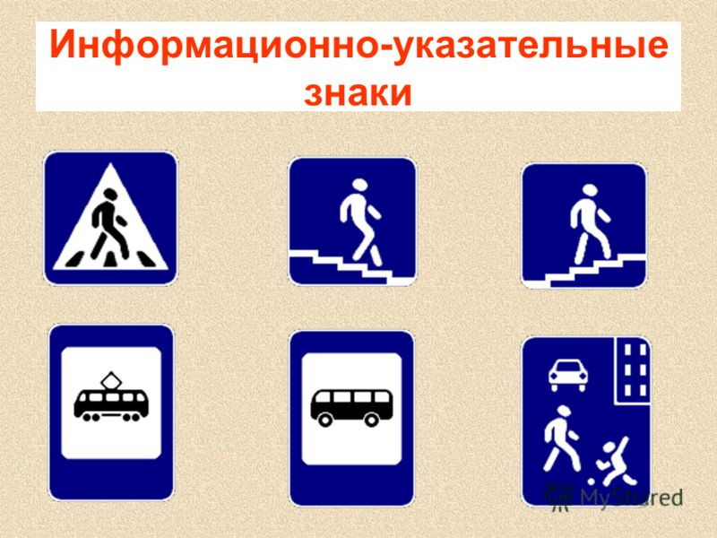


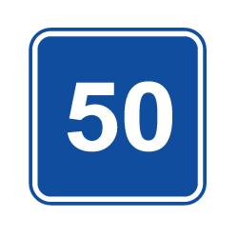
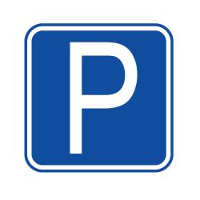

Тупик
Место стоянки
Рекомендуемая скорость

Slide 17
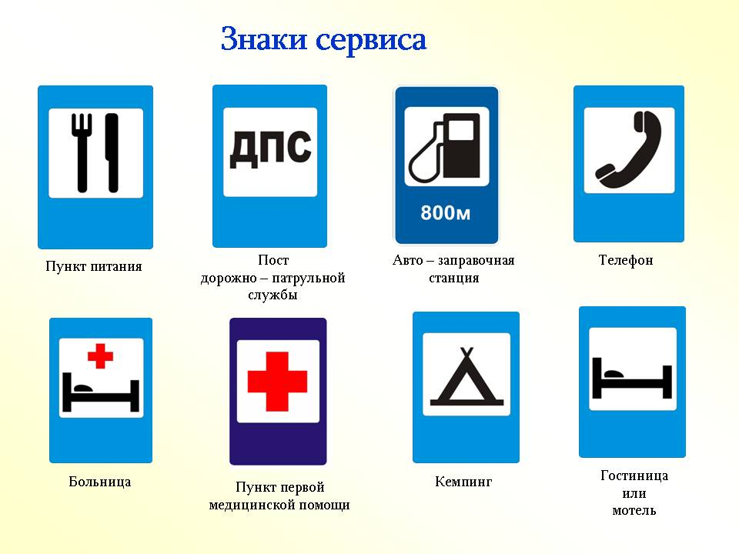

Slide 18

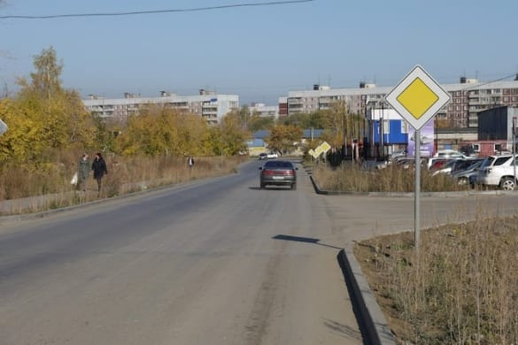
Знак «Главная дорога»:
Вот он знак, каких немного:
Это главная дорога!
Если едешь ты по ней,
Всех становишься главней,
И тебе, как будто Богу,
Уступают все дорогу!

Slide 19



